Slide 1
komarci | bistro i duboko | za šljapkanje
Kopački rit | slatka voda | poslije kiše
šaš i trska | umjetno i prirodno | malo vode na tlu
MOČVARA | JEZERO | LOKVA
VODE STAJAĆICE
A1
B1
C1
A2
B2
C2
A3
B3
C3

Slide 2
OSTALE ŽIVOTINJE
Bjelouška
Puž barnjak
Pijavica
Vidra
PTICE
Roda
Divlja patka
Čaplja
VRSTE
ŽIVOTINJE
SLATKE SLANE
- Lokva - more
Bara (ocean)
Močvara
Jezero
KUKCI I VODOZEMCI
Komarac
Vretence
Žaba
Barska kornjača
Obrubljeni kozjak
STAJAĆICE
RIBE
Šaran
Som štuka
VODENO BILJE
Lopoč
Lokvanj
Žuta perunika
Preslica
Trska i rogoz
BILJKE
STABLA UZ VODE STAJAĆICE
Vrba
Joha
Topola

Slide 3
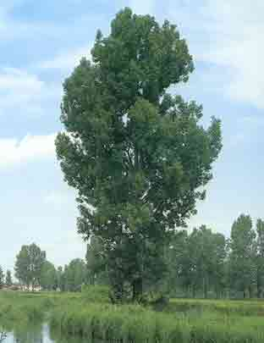
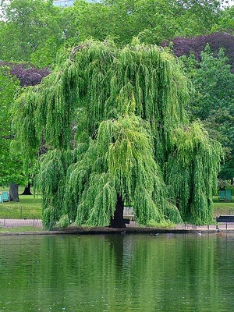
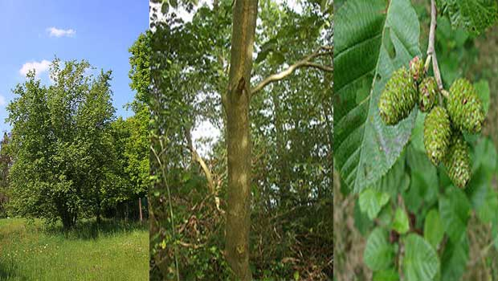
Stabla uz vode tekućice: vrba, joha, topola

Slide 4
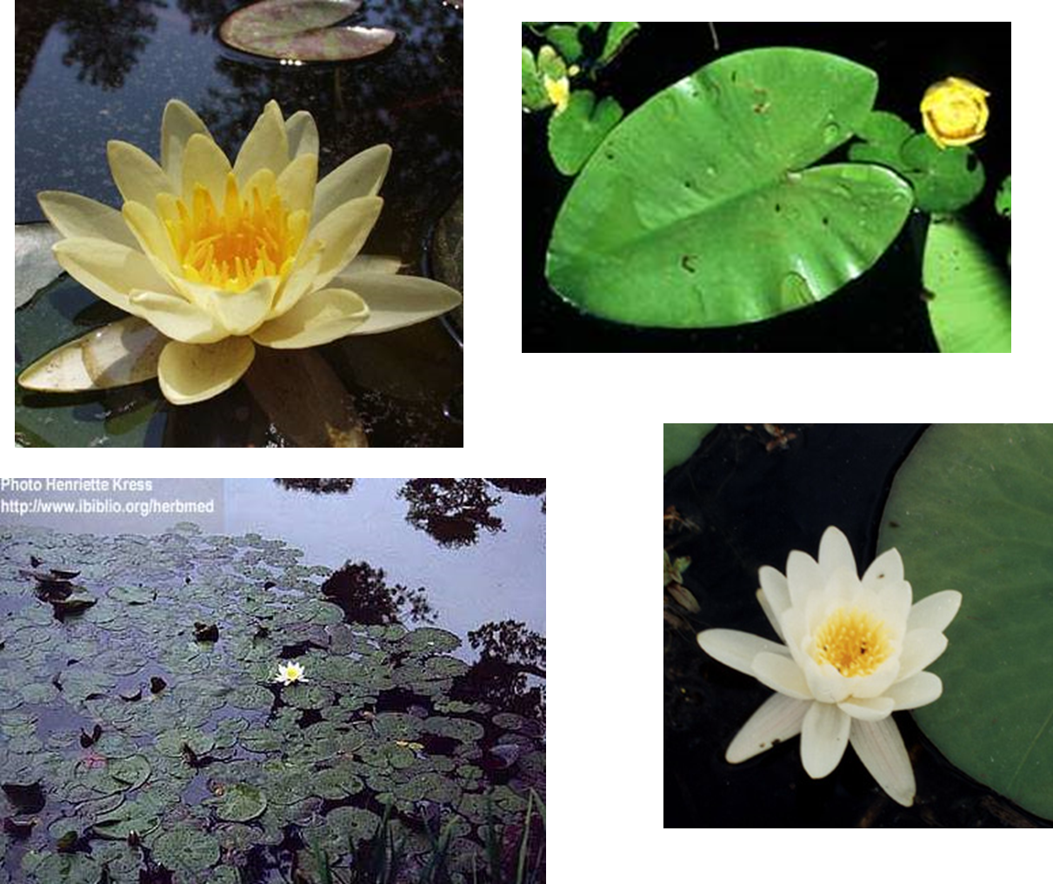
Vodeno bilje: lopoč i lokvanj

Slide 5
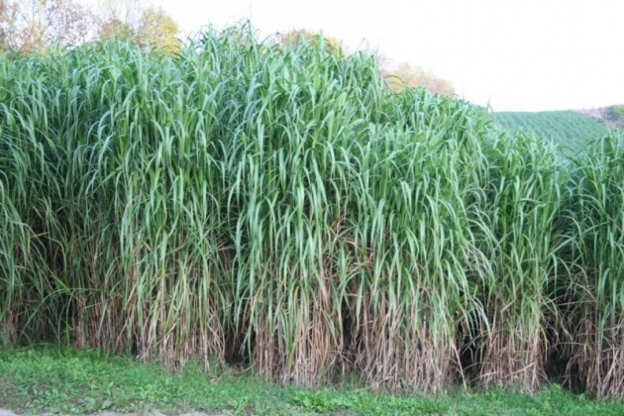
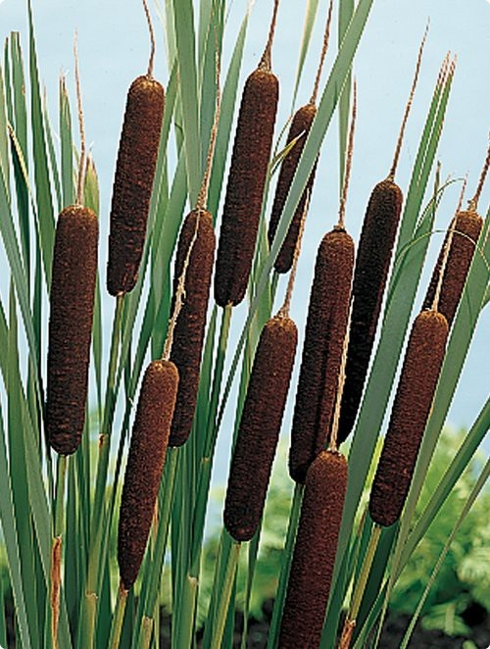
Trska i rogoz

Slide 6
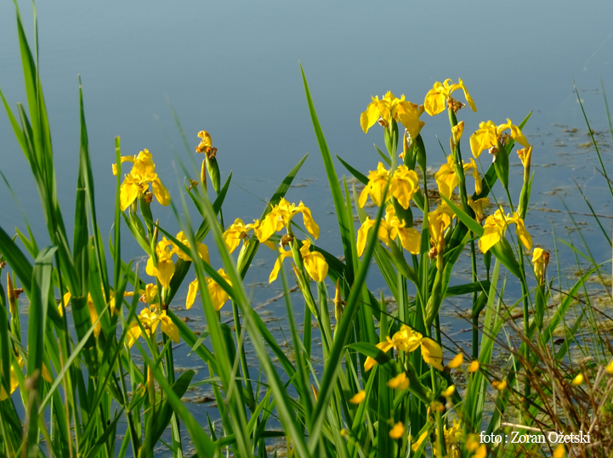
Žuta perunika

Slide 7
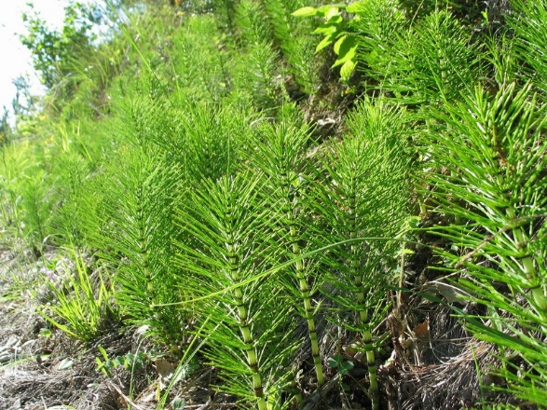
Preslica

Slide 8

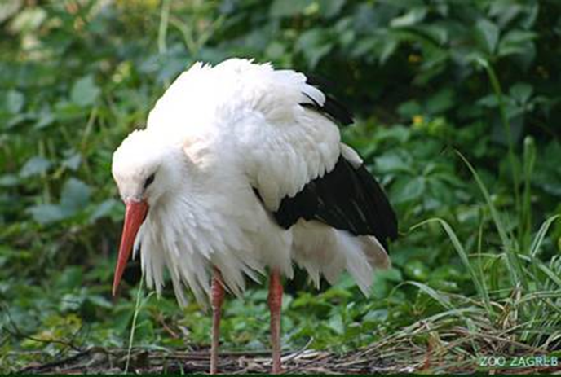

Slide 9
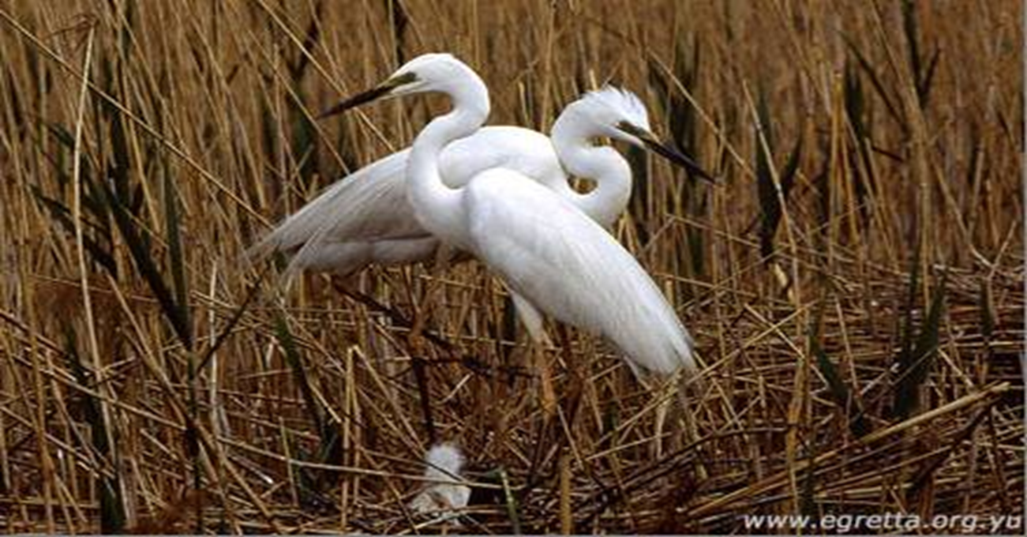
Čaplja

Slide 10
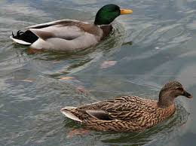
Divlja patka

Slide 11
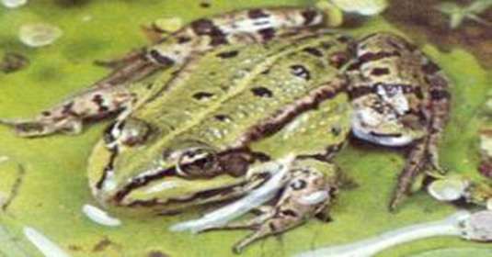
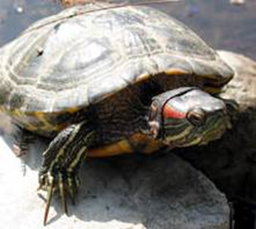
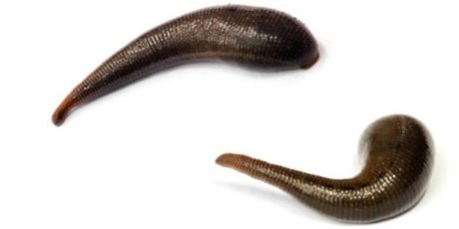
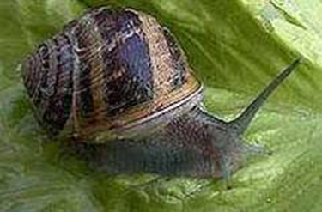
Žabe, kornjače, puž barnjak, pijavica

Slide 12
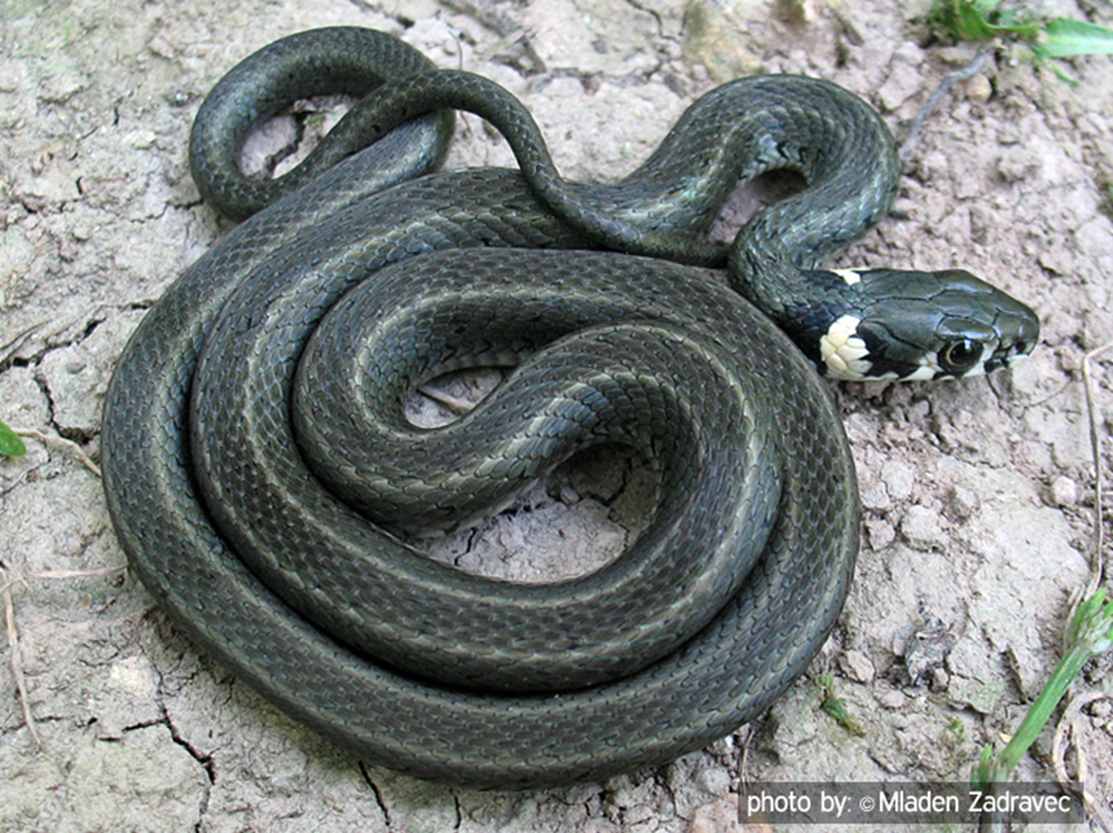
Bjelouška

Slide 13
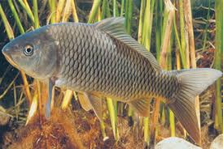
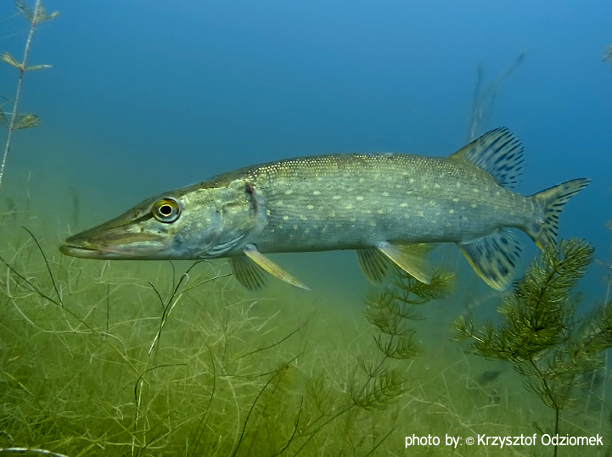
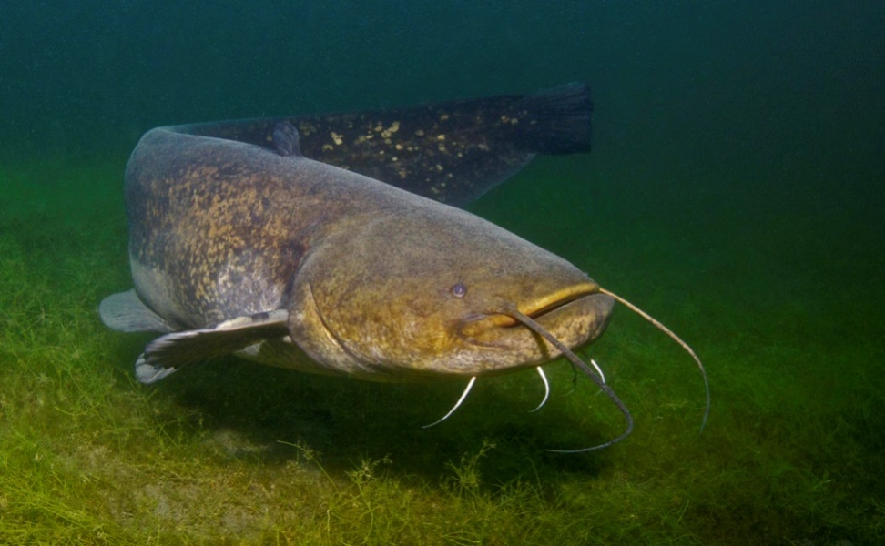
Ribe: šaran, som, štuka

Slide 14
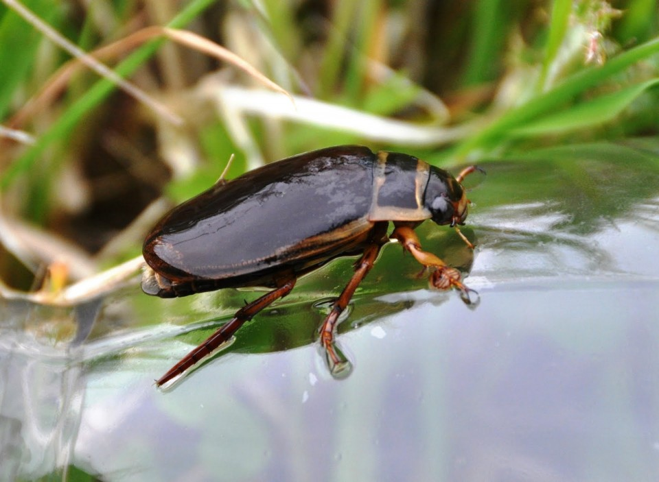
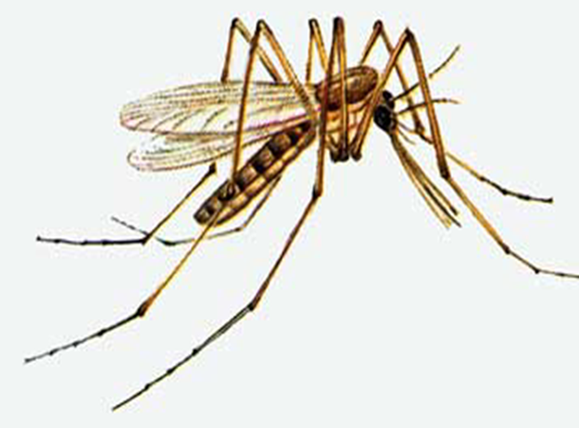
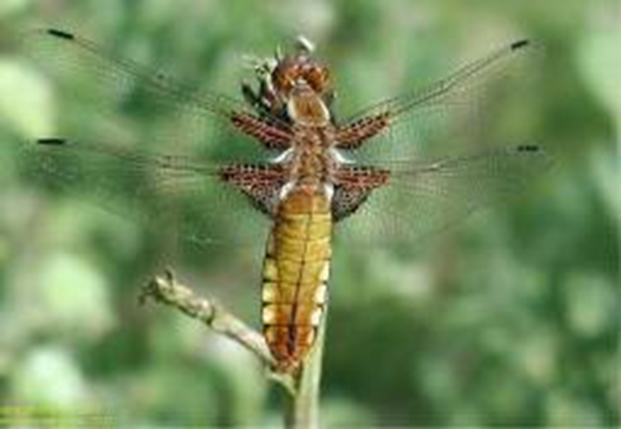
Kukci: komarac, obrubljeni kozjak, vretence

Slide 15
lopoč | vrba | čaplja
lokvanj | topola | vretence
preslica | joha | bjelouška
rogoz | šaran | pijavica
živi svijet u stajaćicama
A1
B1
C1
A2
B2
C2
A3
B3
C3
A4
B4
C4

